Slide 1
PROGRAMA DE VASO DE LECHE
ING. VICTOR MIGUEL CHUQUIHUANGA REYNA

Slide 2
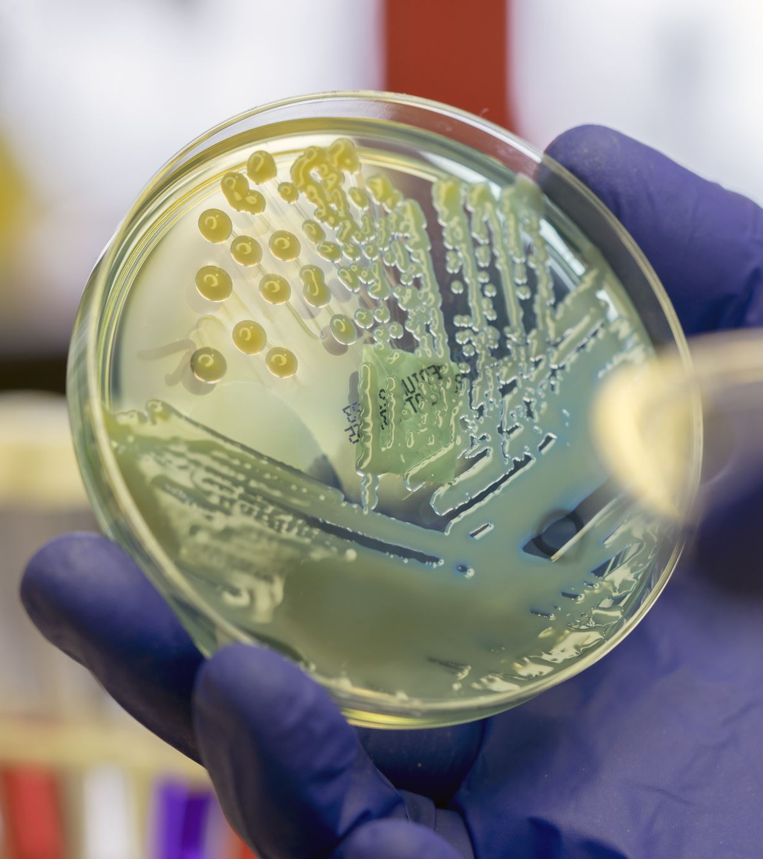
BACTERIAS EN LA LECHE CRUDA
La leche es muy nutritiva y es susceptible a la contaminación y al crecimiento de una amplia variedad de bacterias.

Slide 3
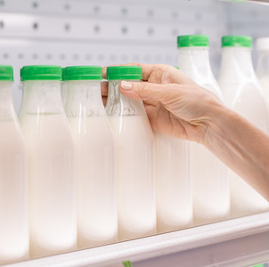
La leche pasteurizada tiene que conservarse siempre en frío, no importa el envase que lo contenga.

Slide 4
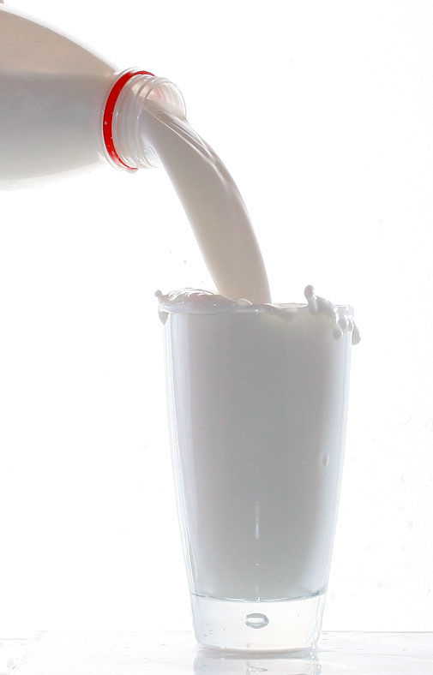
Fuente: MODERN AND INNOVATIVE ONLINE-BASED, VIDA UTIL DE LA LECHE Y PRODUCTOS LÁCTEOS

Slide 5
DE LA RACIÓN DEL PROGRAMA DEL VASO DE LECHE
Código |  | Nombre del alimento | Cantidad (g) | Carbohidratos |  | Grasa |  | Proteínas
 |  |  |  | Gramos | kcal | Gramos | kcal | Gramos | kcal
A | 7 | Avena, hojuela cruda | 6.50 | 4.00 | 16.02 | 0.26 | 2.34 | 0.86 | 3.46
A | 9 | Cañihua gris | 2.00 | 1.28 | 5.12 | 0.09 | 0.81 | 0.28 | 1.12
A | 55 | Quinua dulce, blanca (Junín) | 6.00 | 3.69 | 14.76 | 0.46 | 4.16 | 0.67 | 2.66
A | 65 | Trigo, harina tostada de (Machica) | 14.00 | 10.81 | 43.23 | 0.17 | 1.51 | 1.11 | 4.42
A | 83 | Kiwicha precocida, hojuelas de | 10.00 | 6.80 | 27.20 | 0.81 | 7.29 | 1.34 | 5.36
G | 7 | Leche evaporada entera | 58.00 | 5.16 | 20.65 | 3.77 | 33.93 | 3.48 | 13.92
0 | 0 | Fosfato tricalcio | 2.12
0 | 0 | Mix de Vitaminas | 0.12
RESULTADOS DE LA FORMULACIÓN |  |  | Cantidad (g) | Carbohidratos |  | Grasa |  | Proteínas
 |  |  |  | Gramos | kcal | Gramos | kcal | Gramos | kcal
TOTAL |  |  | 98.74 | 31.74 | 126.98 | 5.56 | 50.04 | 7.74 | 30.95
Energía total (kcal) |  |  | 207.96 | 126.98 |  | 50.04 |  | 30.95
Distribución energética |  |  |  | 61.06% |  | 24.06% |  | 14.88%
Requisitos Resolución Ministerial Nº 711-2002-SA/DM |  |  |  | 60-68% |  | 20-25% |  | 12-15%

Slide 6
Código |  | Nombre del alimento | Cantidad (g) | Carbohidratos |  | Grasa |  | Proteínas
 |  |  |  | Gramos | kcal | Gramos | kcal | Gramos | kcal
A | 7 | Avena, hojuela cruda | 6.50 | 4.00 | 16.02 | 0.26 | 2.34 | 0.86 | 3.46
A | 9 | Cañihua gris | 2.00 | 1.28 | 5.12 | 0.09 | 0.81 | 0.28 | 1.12
A | 55 | Quinua dulce, blanca (Junín) | 6.00 | 3.69 | 14.76 | 0.46 | 4.16 | 0.67 | 2.66
A | 65 | Trigo, harina tostada de (Machica) | 14.00 | 10.81 | 43.23 | 0.17 | 1.51 | 1.11 | 4.42
A | 83 | Kiwicha precocida, hojuelas de | 10.00 | 6.80 | 27.20 | 0.81 | 7.29 | 1.34 | 5.36
G | 11 | Leche fresca de vaca | 108.00 | 5.29 | 21.17 | 3.78 | 34.02 | 3.35 | 13.39
0 | 0 | Fosfato tricalcio | 2.12
0 | 0 | Mix de Vitaminas | 0.12
RESULTADOS DE LA FORMULACIÓN |  |  | Cantidad (g) | Carbohidratos |  | Grasa |  | Proteínas
 |  |  |  | Gramos | kcal | Gramos | kcal | Gramos | kcal
TOTAL |  |  | 148.74 | 31.87 | 127.50 | 5.57 | 50.13 | 7.60 | 30.42
Energía total (kcal) |  |  | 208.04 | 127.50 |  | 50.13 |  | 30.42
Distribución energética |  |  |  | 61.28% |  | 24.10% |  | 14.62%
Requisitos Resolución Ministerial Nº 711-2002-SA/DM |  |  |  | 60-68% |  | 20-25% |  | 12-15%

Slide 7
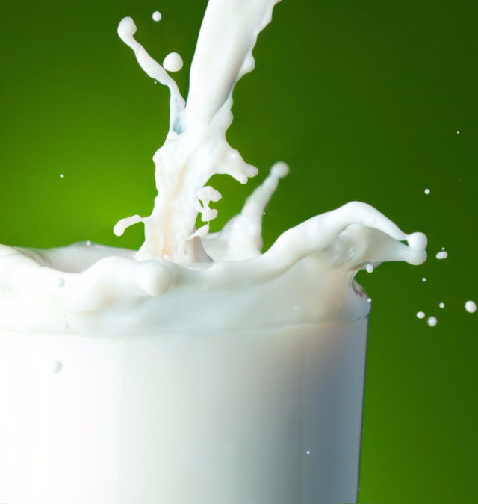
CONCLUSIONES:
El uso de Leche fresca pasteurizada en el Programa del Vaso de Leche (PVL), generaría que se debería garantizar la cadena de frio durante la distribución y el almacenamiento a los comités del PVL.
Para garantizar el cumplimiento del aporte nutricional de la Resolución Ministerial Nº 711-2002-SA/DM, se debería utilizar una cantidad mayor de leche fresca pasteurizada, generando un mayor costo de la ración del PVL.

